Slide 1
定位ProQuest 平台, 获取全球研究信息
王剑飞
ProQuest培训及咨询顾问
jim.wang@proquest.com

Slide 2
讲座内容
资源介绍
检索功能
检索结果

Slide 3
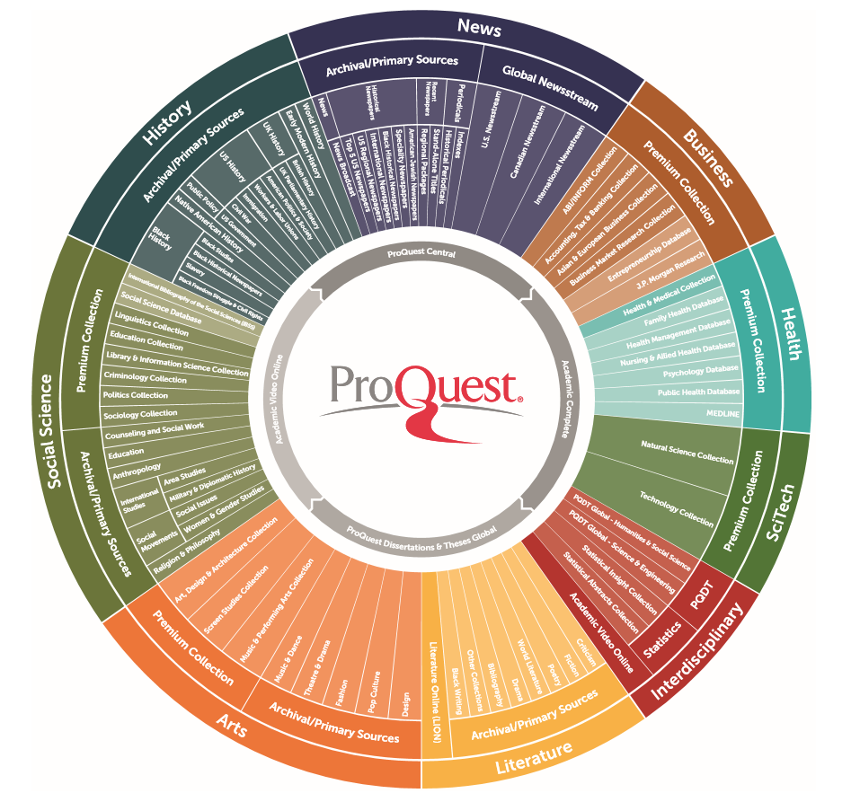
ProQuest公司，起源于1938年由Eugene B. Power创立的University Microfilms (UMI) ，公司为全球大学、政府机构、公共图书馆、商业客户提供增值信息服务，例如ProQuest系列学术数据库、Dialog、Ebook Central、RefWorks、Pivot、Chadwyck-Healey、UMI、eLibrary、SIRS、CultureGrams，以及Ex Libris系列图书馆管理系统等。
提供全学科内容解决方案！

Slide 4
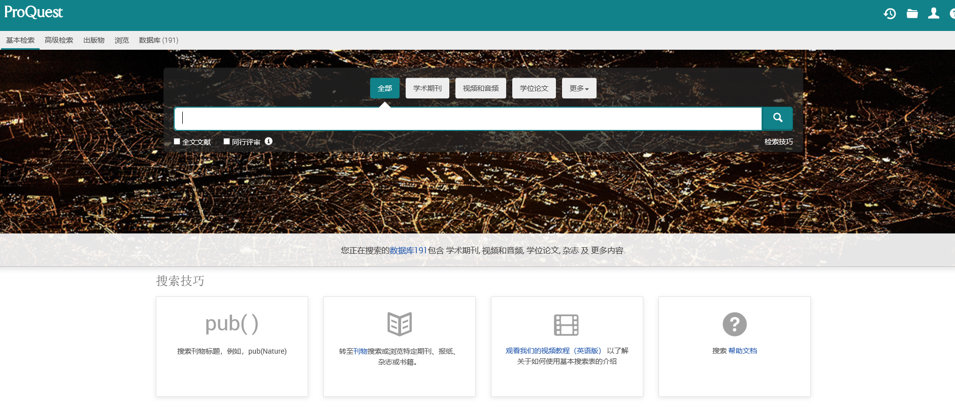
ProQuest平台资源优势
来自数千家全球知名出版公司、学协会、机构、大学出版社，例：
资源集成型平台，可提供全球论文、期刊、报纸、历史文献、政府档案、科技报告、第三方数据库等

Slide 5
安徽集团 - PQ资源情况.0
提供13,000多种全文期刊 ，2,500种含影响因子（注意：各高校选购的学科包不同）
来自3000多个出版机构，例如：

Slide 6
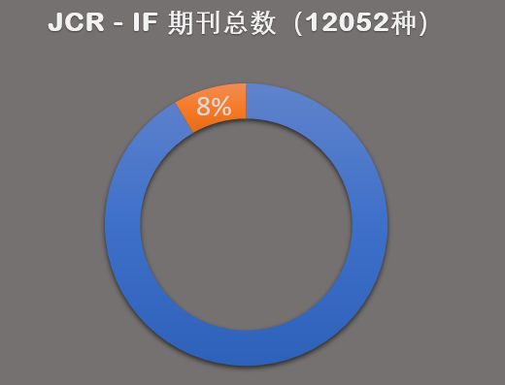
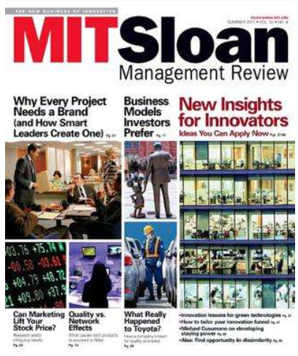
基础包-Research Library
来自1000+出版机构，提供6,600+种的期刊，其中全文刊5,000多种，含IF影响因子全文刊1,100多种

Slide 7
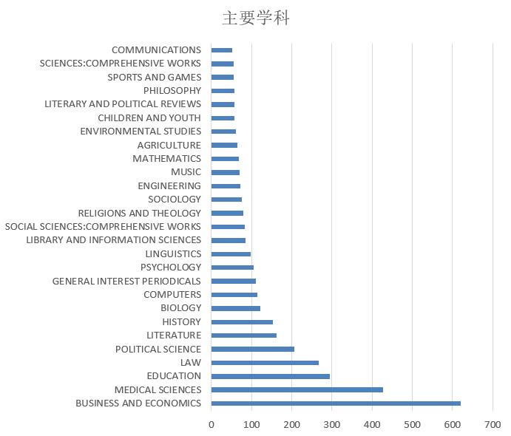
Research Library
综合研究领域，共收录了150个学科的全文出版物

Slide 8
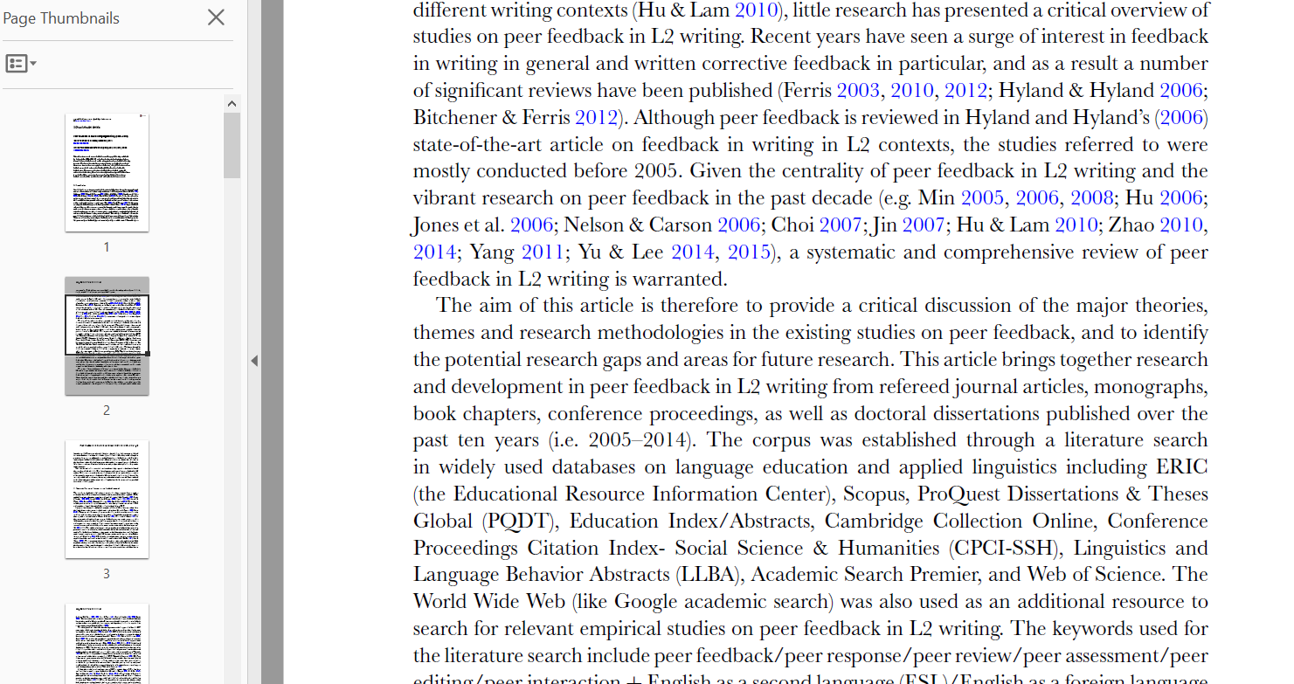
ProQuest资源概述-举例
例如节选文章： Peer feedback in second language writing (2005-2014) Yu, Shulin; Lee, Icy. Language Teaching; Cambridge Vol. 49, Iss. 4, (Oct 2016): 461-493.
基于文献所开展的研究需要选取代表性的数据库或知识发现工具-权威、广泛

Slide 9
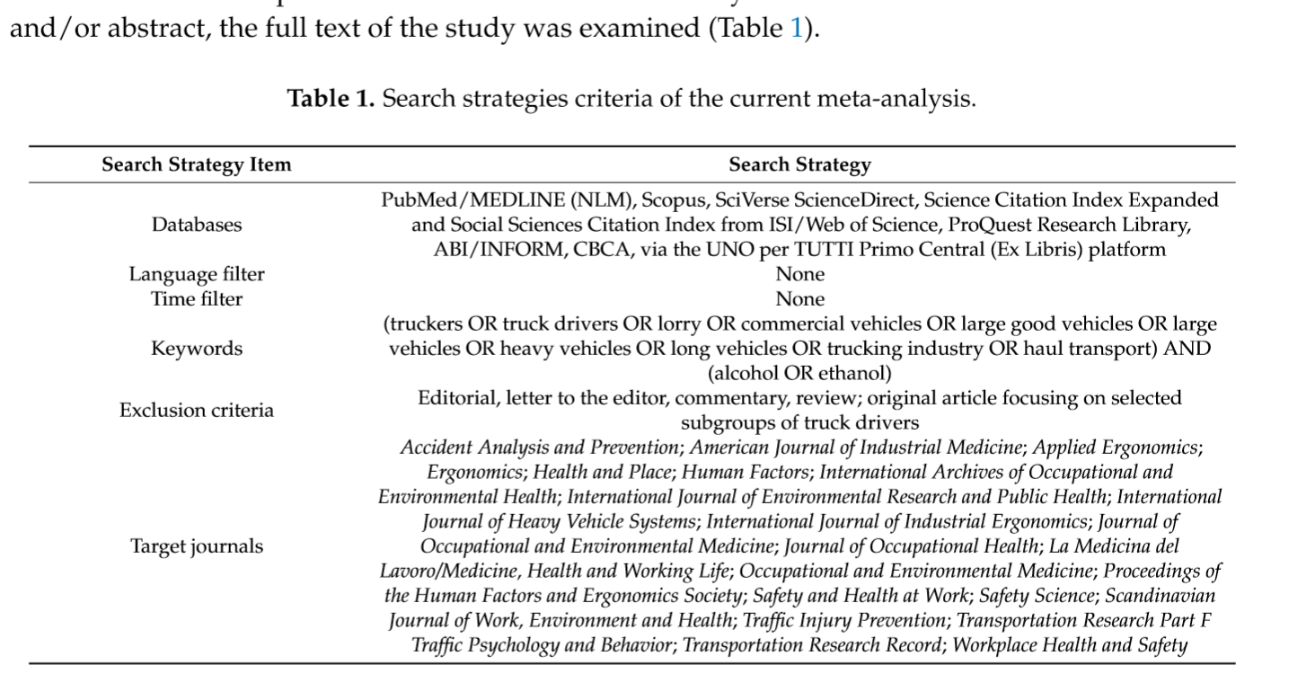
ProQuest资源概述-举例
例如节选文章： Patterns of Harmful Alcohol Consumption among Truck Drivers: Implications for Occupational Health and Work Safety from a Systematic Review and Meta-Analysis
Bragazzi, Nicola Luigi; Dini, 等. International Journal of Environmental Research and Public Health; Basel Vol. 15, Iss. 6, (Jun 2018): 1121.
系统性分析，还会以表格方式呈现选库、刊

Slide 10
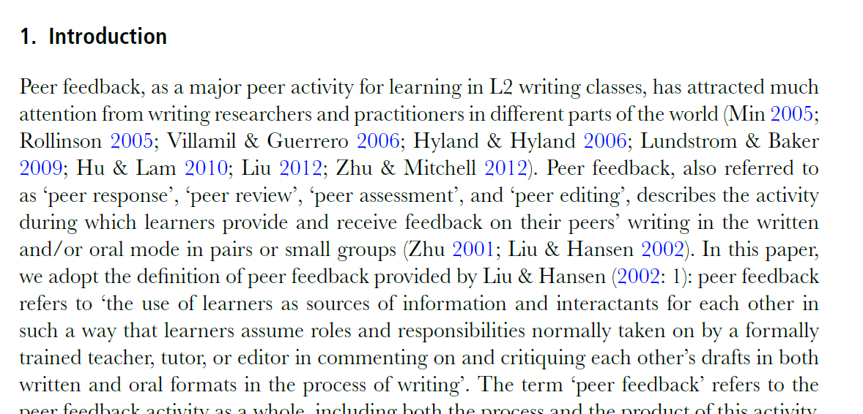
ProQuest资源概述-举例
例如节选文章： Peer feedback in second language writing (2005-2014) Yu, Shulin; Lee, Icy. Language Teaching; Cambridge Vol. 49, Iss. 4, (Oct 2016): 461-493.
撰写文献Introduction, Literature review, Method等还会大量引用权威文献/观点

Slide 11
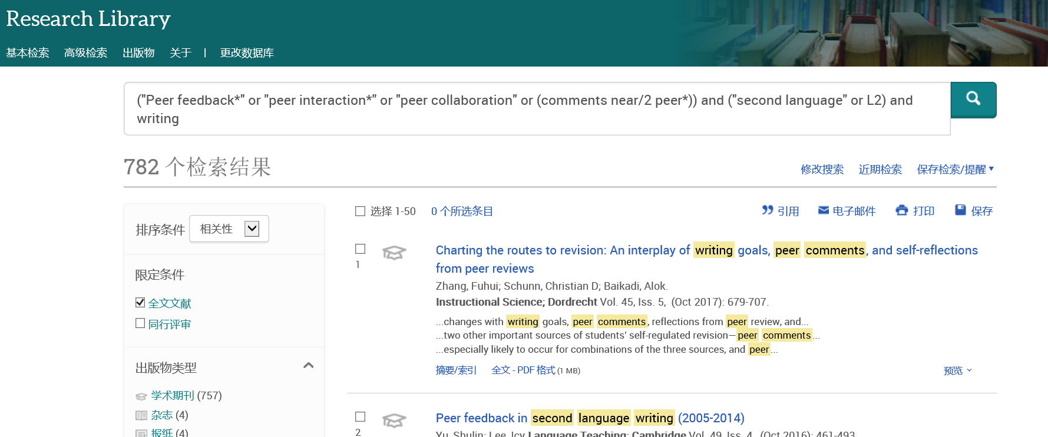
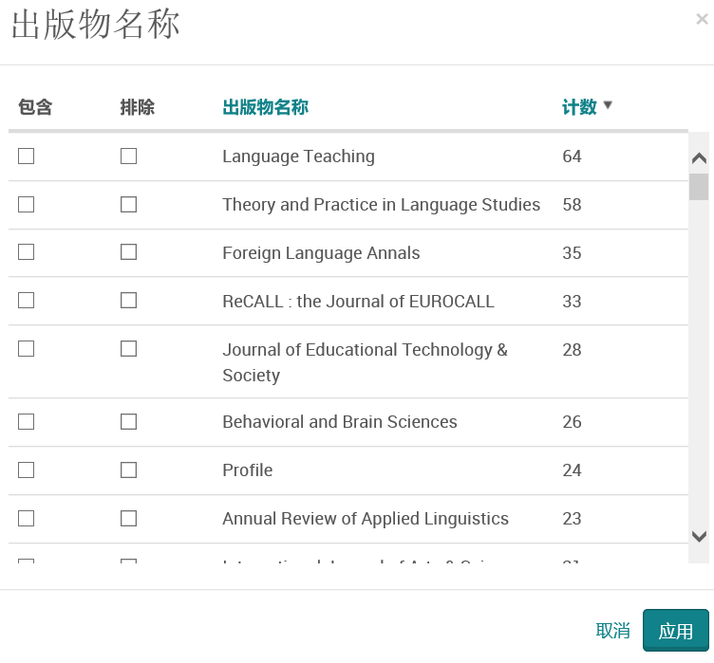
ProQuest资源概述-举例
可获得众多权威期刊的全文，涵盖语言学、教育学、心理学等学科

Slide 12
讲座内容
资源介绍
检索功能
检索结果

Slide 13
ProQuest平台检索功能
1.ProQuest检索平台
2.检索举例：检索策略、基本检索、高级检索、主题词、命令行检索、检索定题
3. 出版物

Slide 14
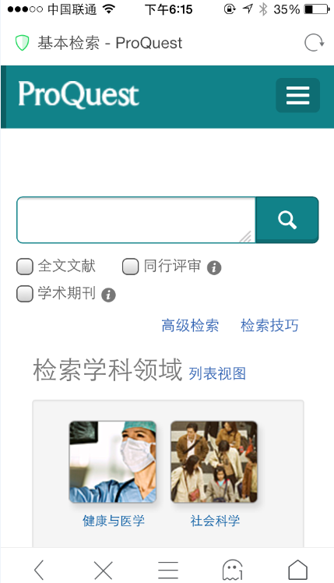
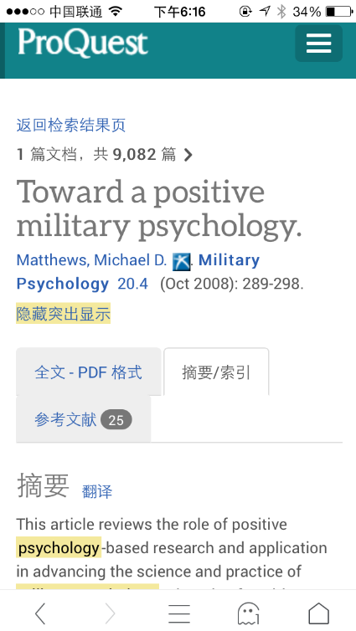
1. 访问设备、远程访问2.0
访问站点： https://search.proquest.com
同时支持计算机和移动设备访问
访问采用IP控制，远程访问需要借助VPN实现

Slide 15
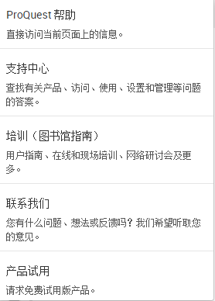
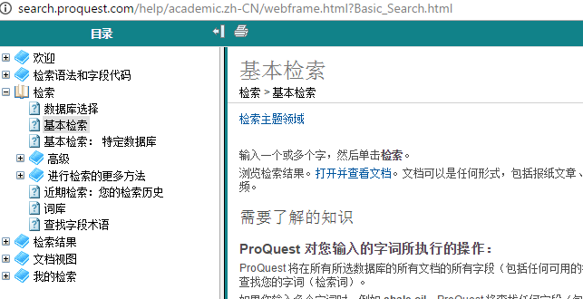
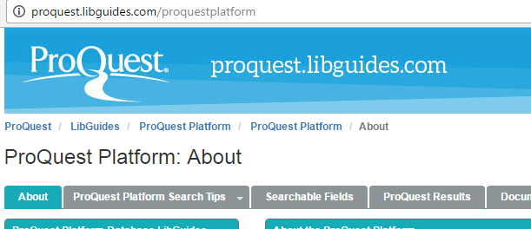
使用指南与帮助

Slide 16
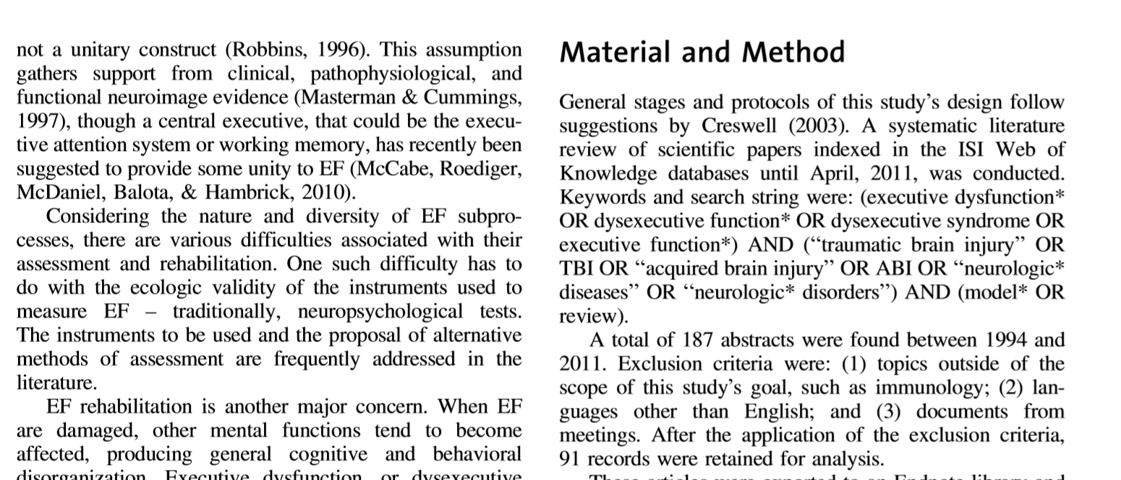
2-1. 检索策略 – 目的
例如节选文章： Conceptualization and Rehabilitation of Executive Functions - A Review of the Literature
Artemisa Rocha Dores, etc.
目的：获取全面且准确的信息

Slide 17
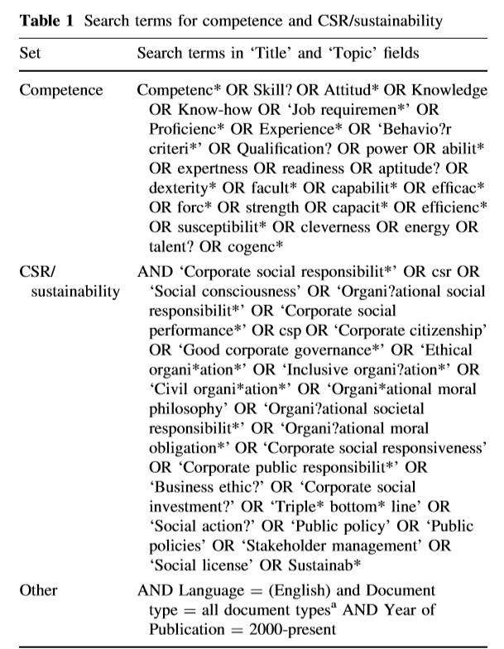
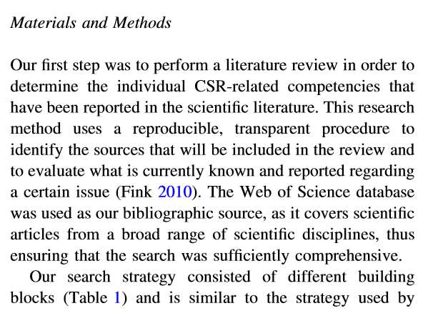
例如节选文章Individual Competencies for Corporate Social Responsibility: A Literature and Practice Perspective
Osagie, E R; Wesselink, R; Blok, V; Lans, T; Mulder, M.
各平台的检索规则
有些不同

Slide 18
检索策略实现的方式：检索三要素
检索词
算符
字段
检索词
检索策略构成三要素
词+算符+字段
三个要素影响检准和检全
算符、字段可在线获取
ProQuest平台上有众多数据库，各数据库的检索字段有可能不同

Slide 19
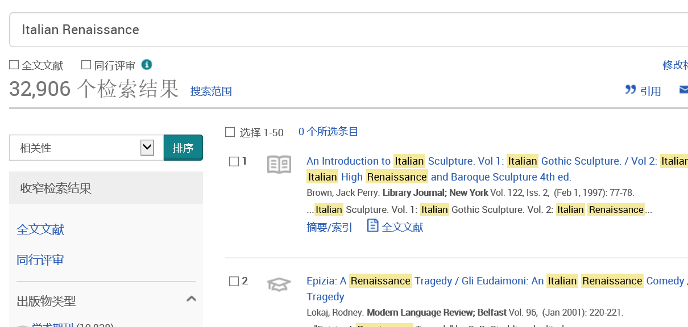
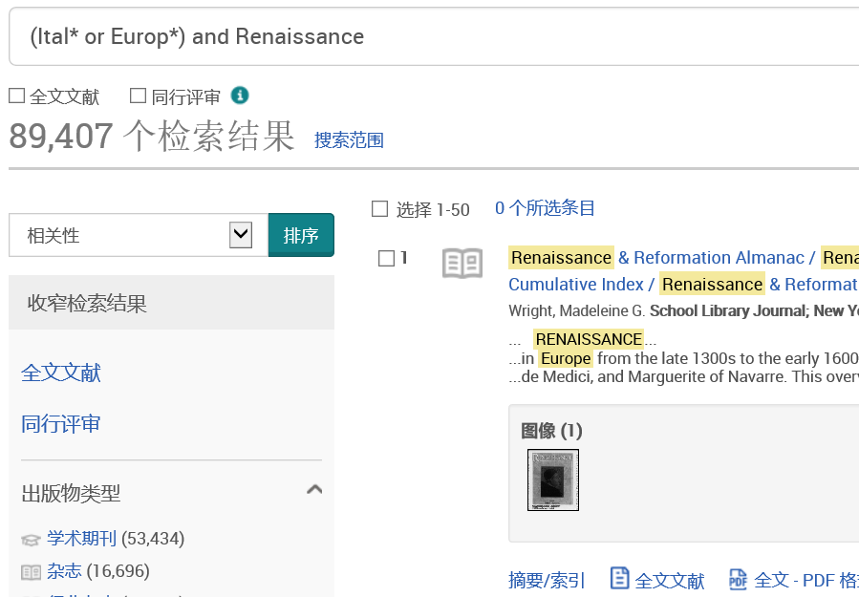
2-2. PRL基本检索 – 全面获取

Slide 20
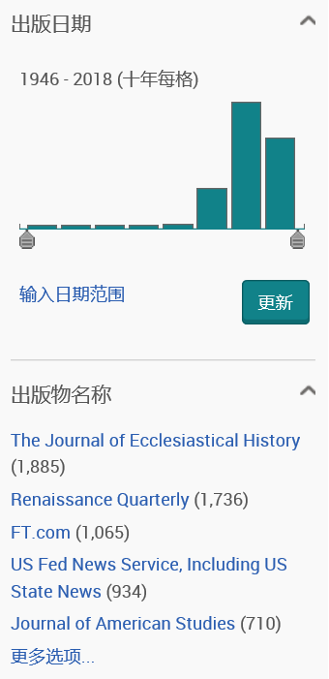
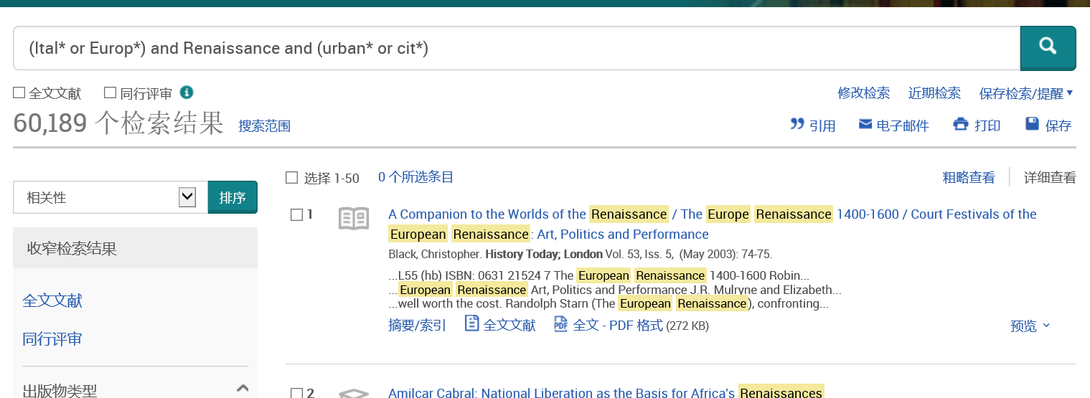
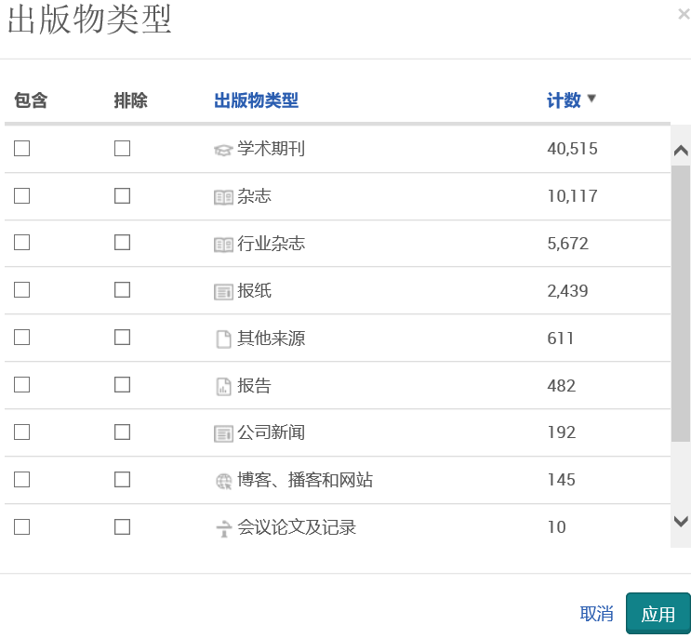
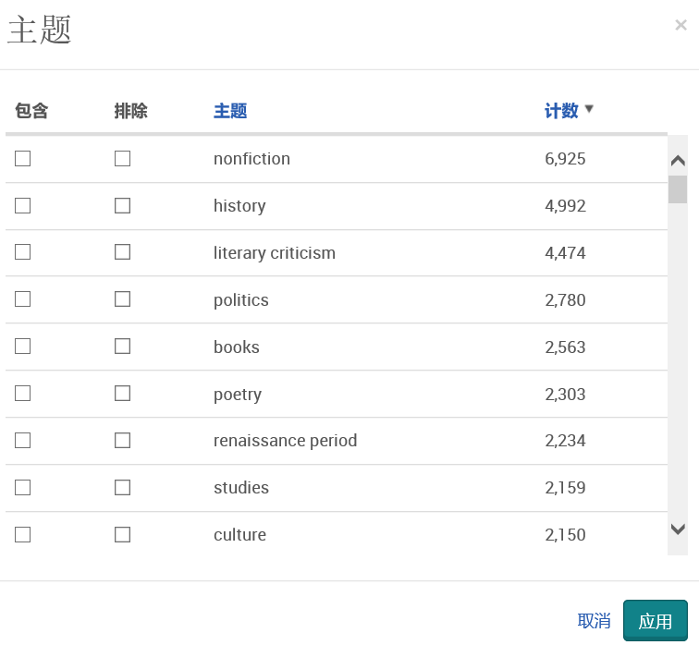
由泛到精 – 例:从PRL选题
最新的研究文献清单、研究领域、研究内容、出版物等

Slide 21
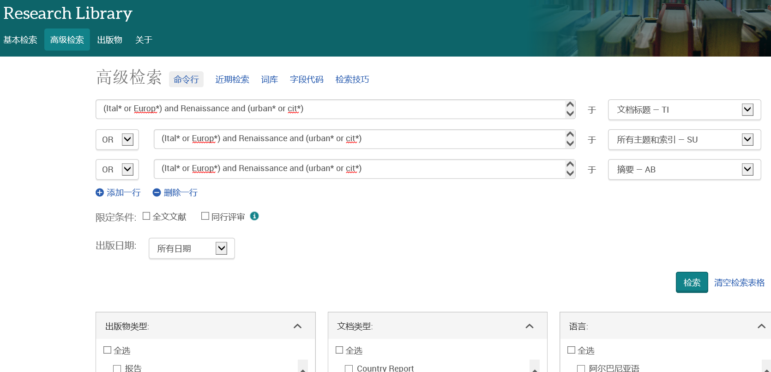
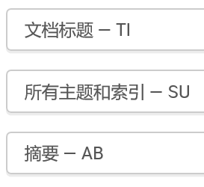
2-3. PRL高级检索 – 准确获取

Slide 22
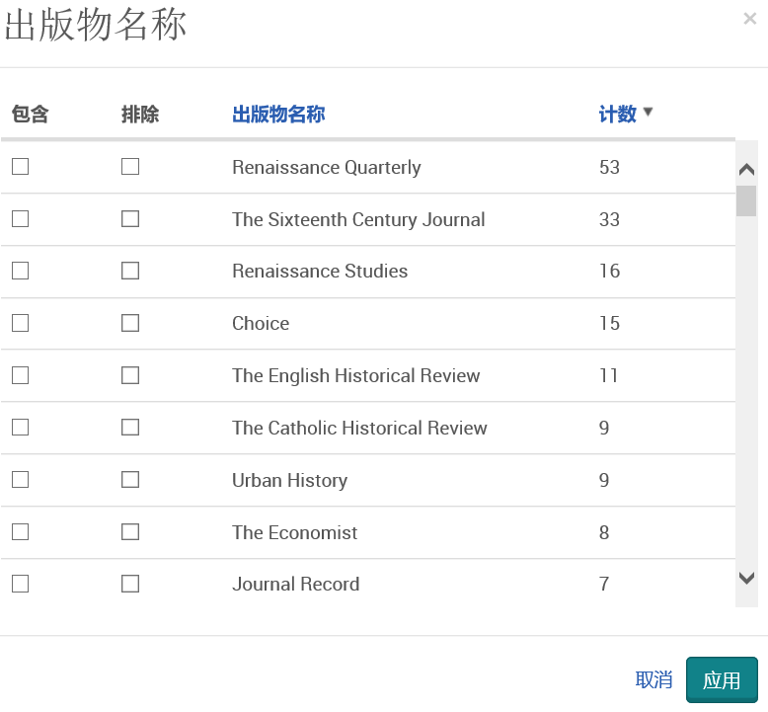
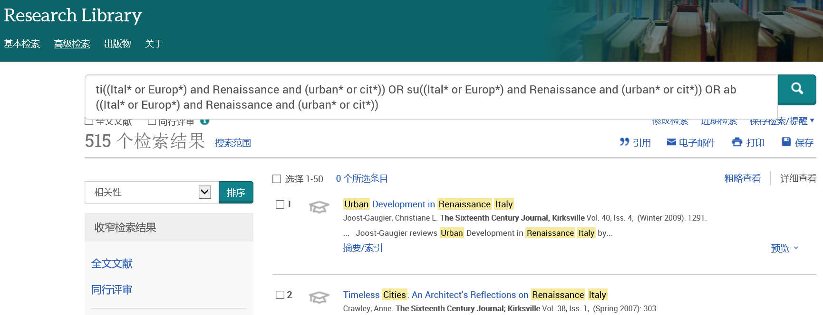
准确获取

Slide 23
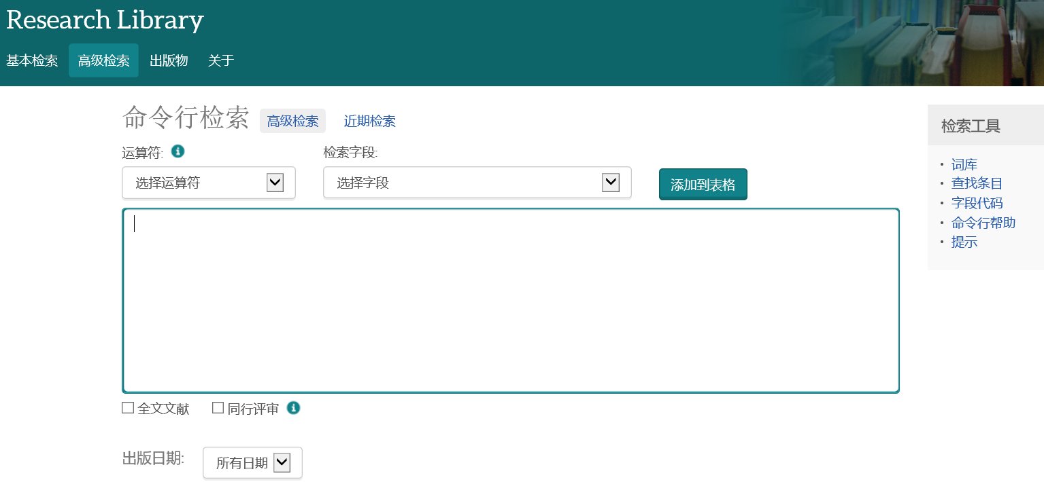
2-4. PRL命令行检索 – 按需获取
(ti(Renaissance and (ital* or Europe*)) OR su(Renaissance and (ital* or Europe*)) OR ab(Renaissance and (ital* or Europe*))) and (cultur* near/3 ident*)

Slide 24
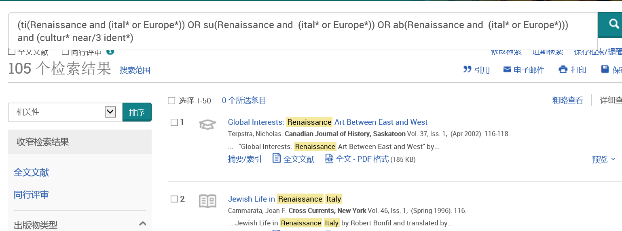
按需获取

Slide 25
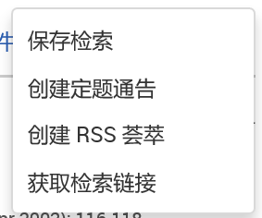
2-5.检索定题 – 自动获取

Slide 26
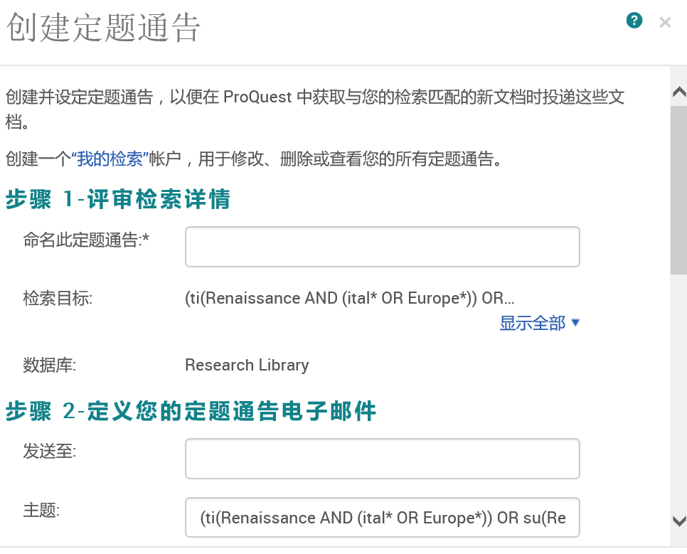
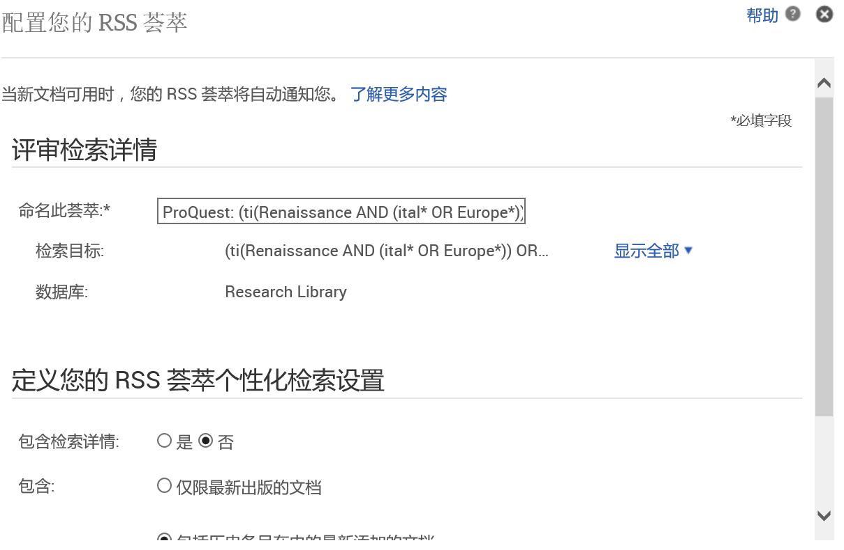
自动获取
电邮获取，RSS推送

Slide 27
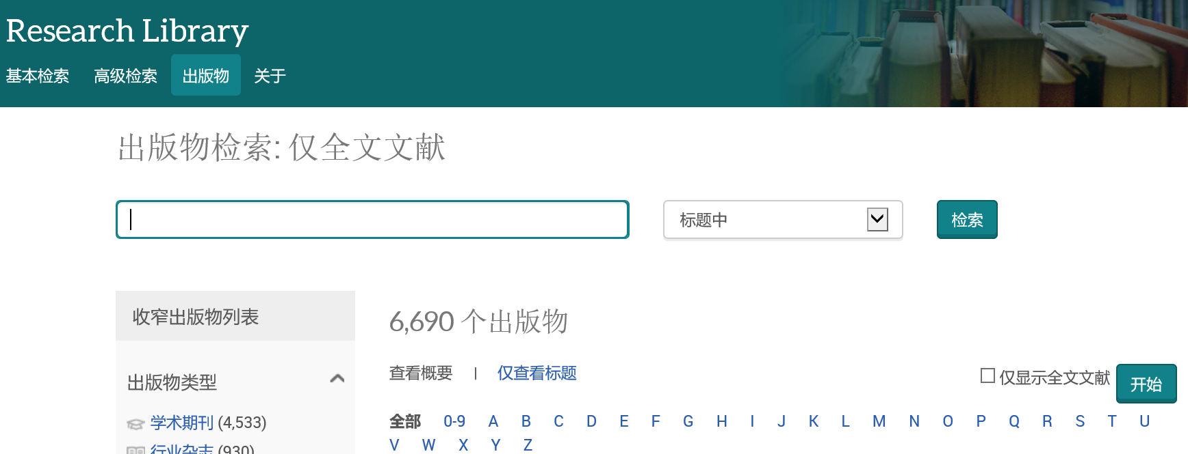
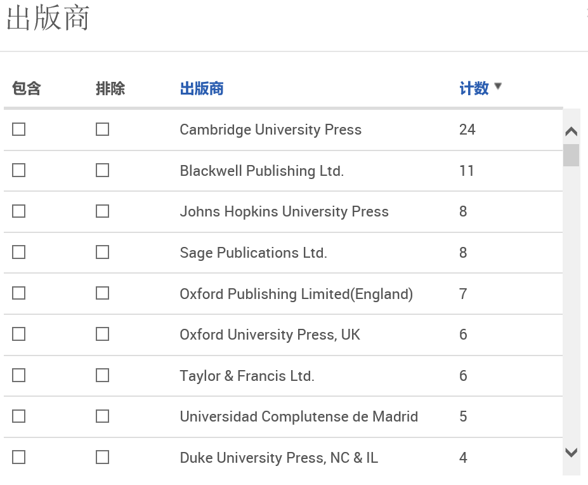
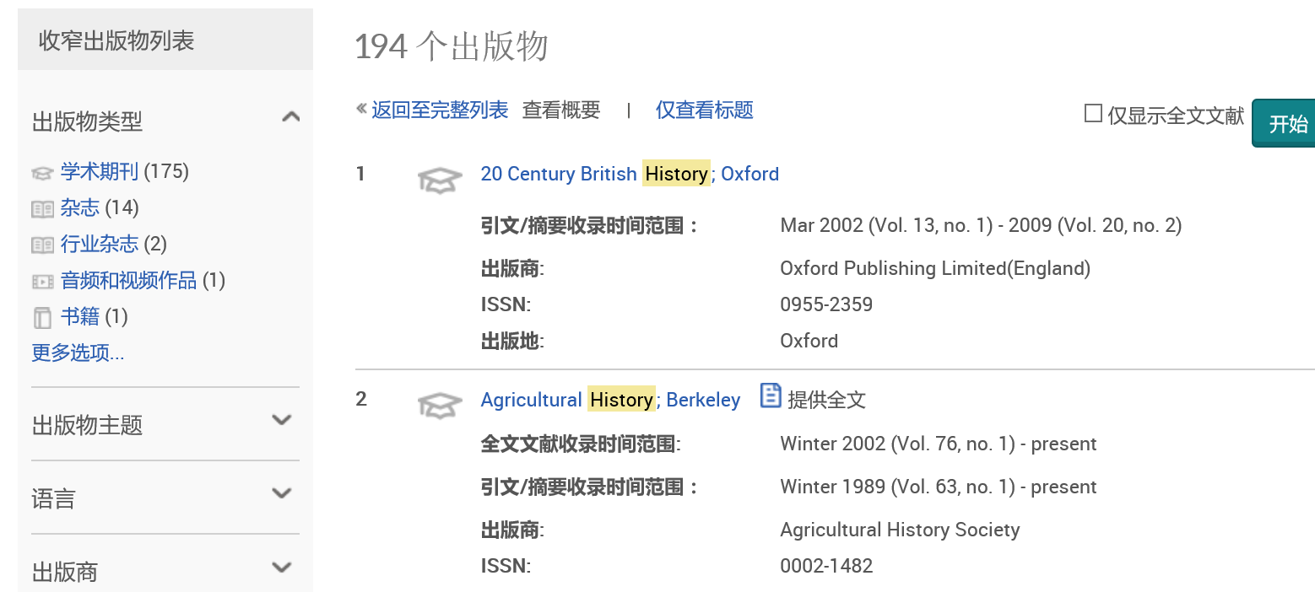
3. 出版物
histor*

Slide 28
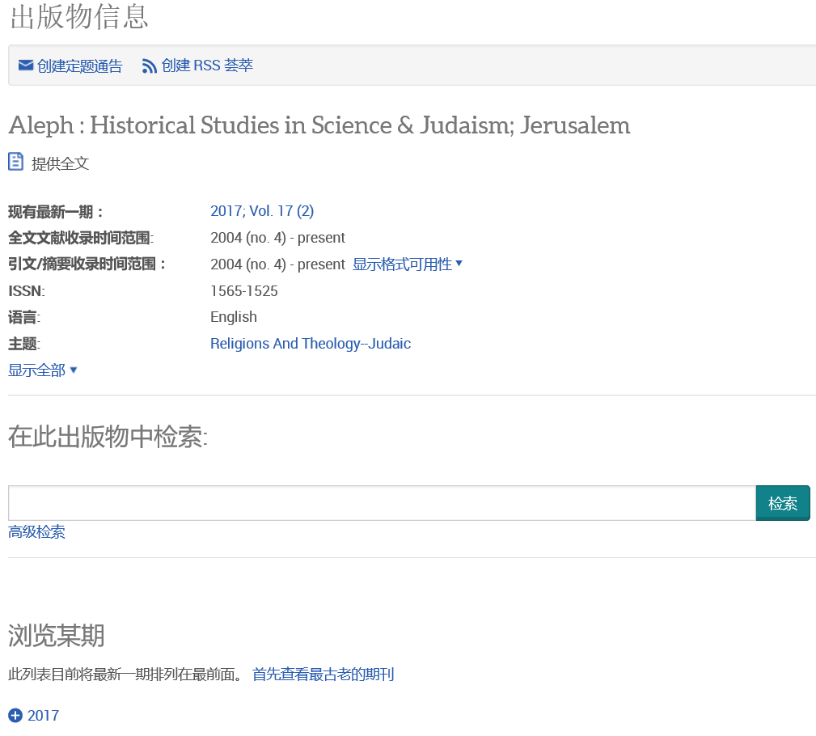
出版物
刊物定题
刊中检索
卷期浏览

Slide 29
讲座内容
资源介绍
检索功能
检索结果

Slide 30
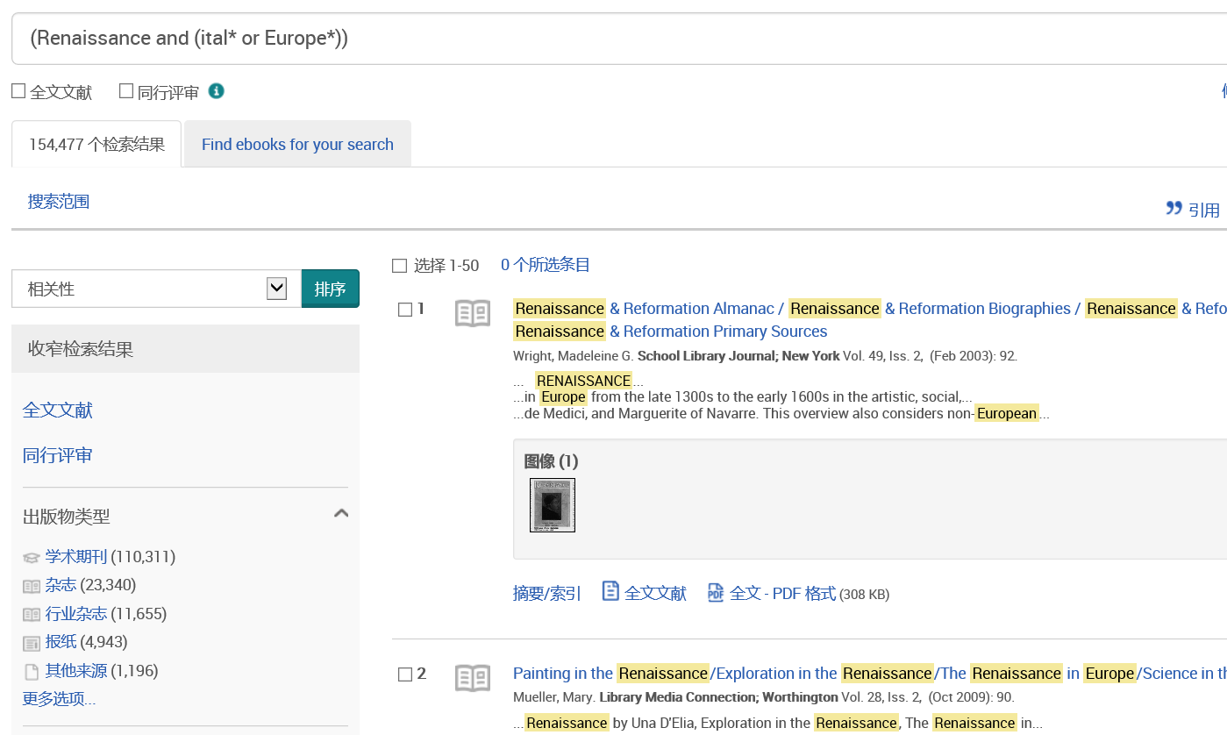
1. 检索结果 – 全面的研究信息

Slide 31
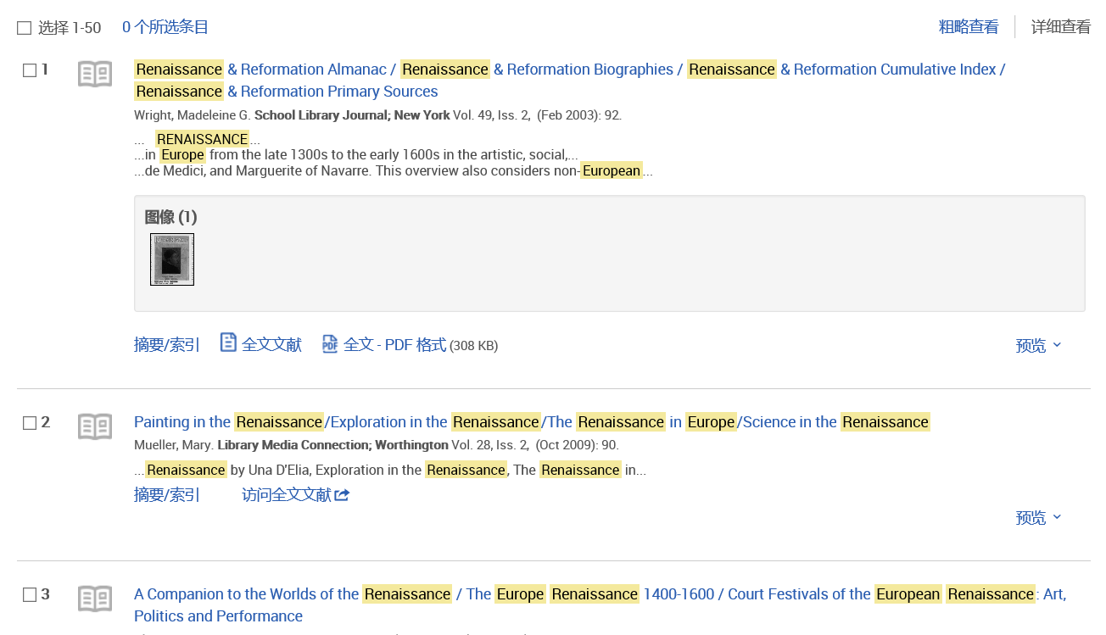
2. 在线浏览 – 检索结果页
文摘/索引，全文/全文定位链接，引用，参考文献（检索结果存在差异）

Slide 32
文章页
提供全文或全文定位链接，相关文献发现，翻译、收听等

Slide 33
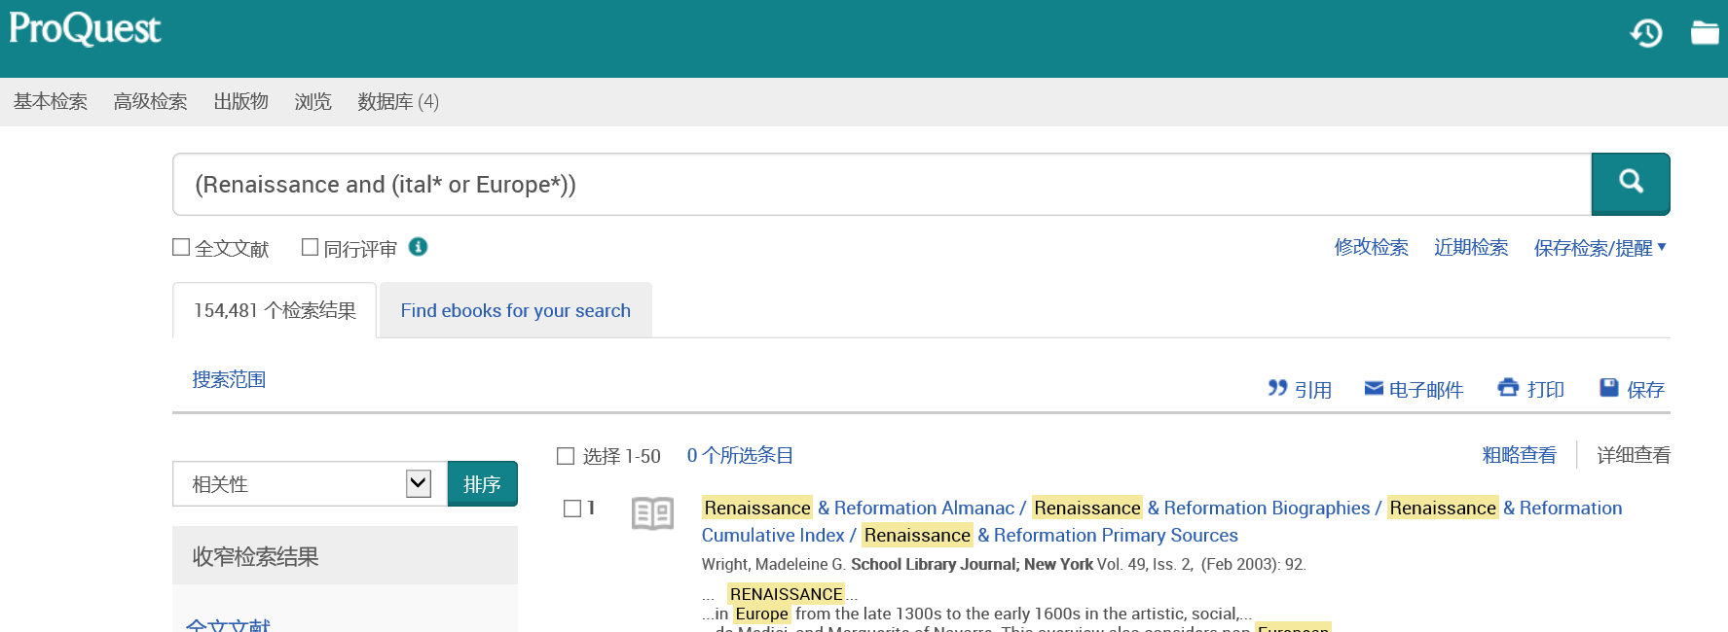
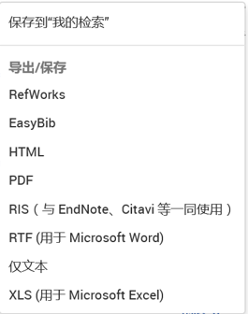
3. 文献处理
可批量生成格式引文，电邮，打印，导出，保存

Slide 34
问题？

Slide 35
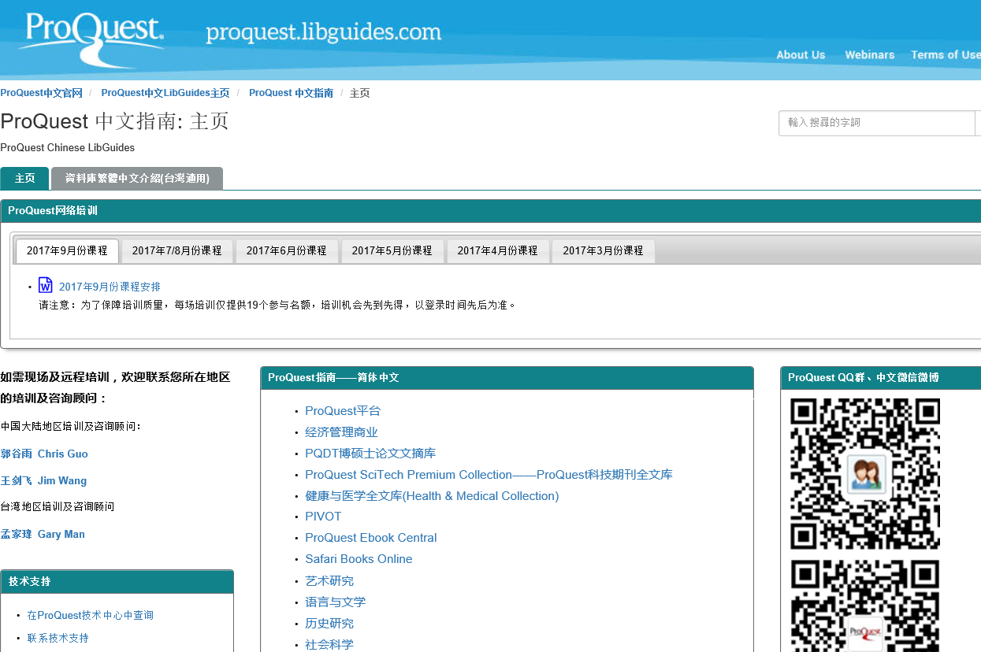
ProQuest 在线讲座与数据库资料
http://china.pq.libguides.com/home

Slide 36
获取ProQuest更多资讯
ProQuest培训视频
腾讯视频搜索ProQuest
ProQuest QQ群
230312268
ProQuest 官方微信
ProQuest
ProQuest 官方微博
ProQuest-China
注册获取更多资讯：http://go.proquest.com/preferences-cn/update.html
http://www.proquest.com/APAC-CN/

Slide 37
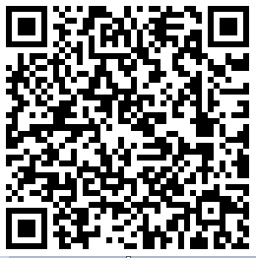
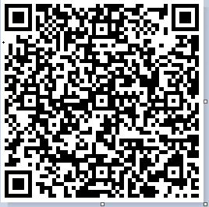
2018年有奖活动
PQ征文及EBC书评活动，赢Kindle、华为手机…

Slide 38
谢谢！
王剑飞
ProQuest培训及咨询顾问
jim.wang@proquest.com

